Slide 1



Initiation et création d'une animation avec ScratchJr
Commission scolaire Des Chênes
Atelier B-102
Lien de la présentation :
http://bit.ly/mst24janvier20
Par Sonya Fiset
Service national du RÉCIT MST 2019 CC BY-NC-SA

Slide 2
Plan de la formation :
Bienvenue
Outils pour s’initier à la programmation
Présentation de l’application
Temps de création
Documentation
Retour et badge de participation

Slide 3
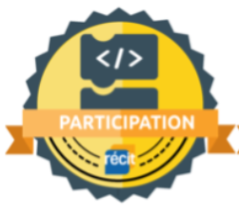
Demande d’un badge de participation en programmation
Lien sur Campus Récit
Se créer un compte gratuit
Se connecter
Liste des autoformations

Slide 4
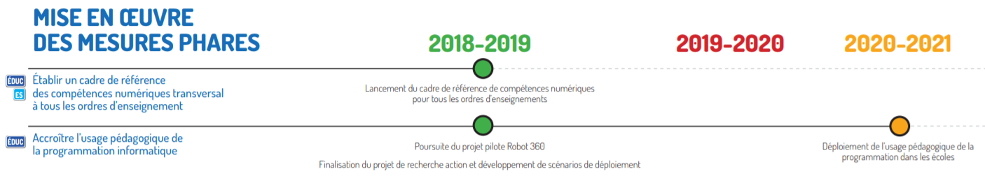


Enseigner la programmation… Pourquoi?
PAN: Plan d’action numérique du MEES
(Orientation 1, mesure 02, pages 27-28)
Extrait du tableau synoptique du PAN, p.2

Slide 5
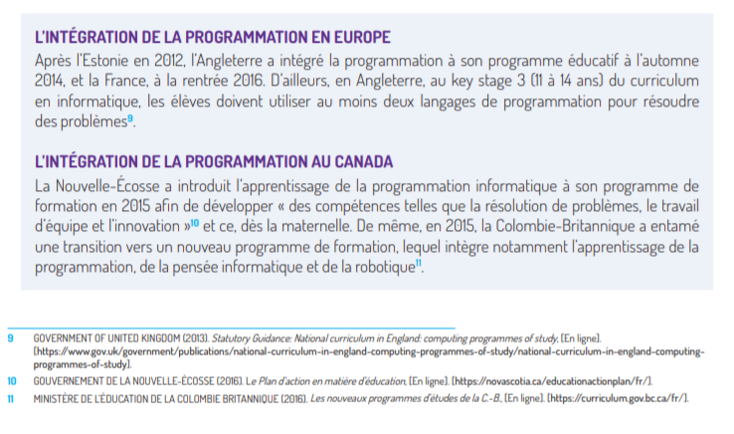
Enseigner la programmation… Pourquoi?
Extrait du PAN, p.28

Slide 6
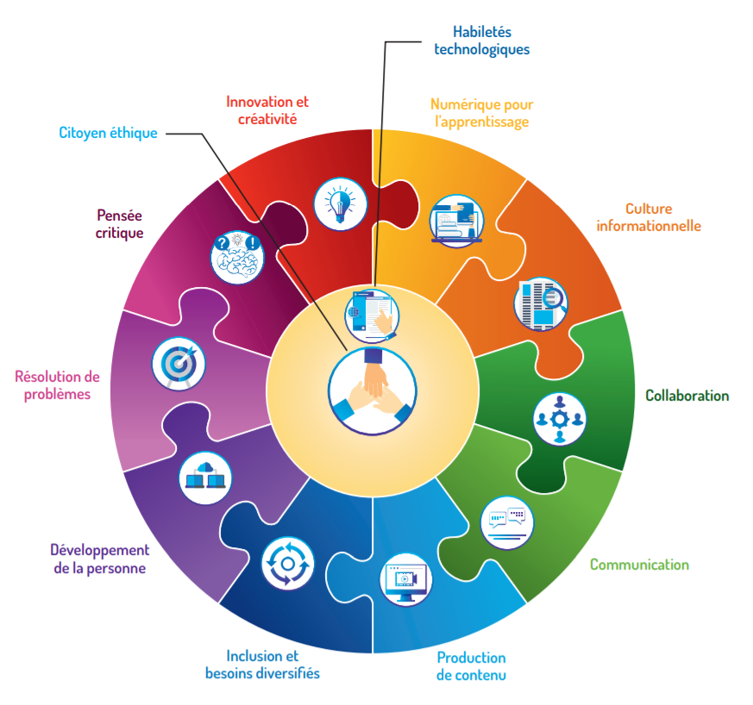
Pourquoi ?
Cadre de référence de la compétence numérique
12 dimensions
version interactive
MEES
Avril 2019

Slide 7
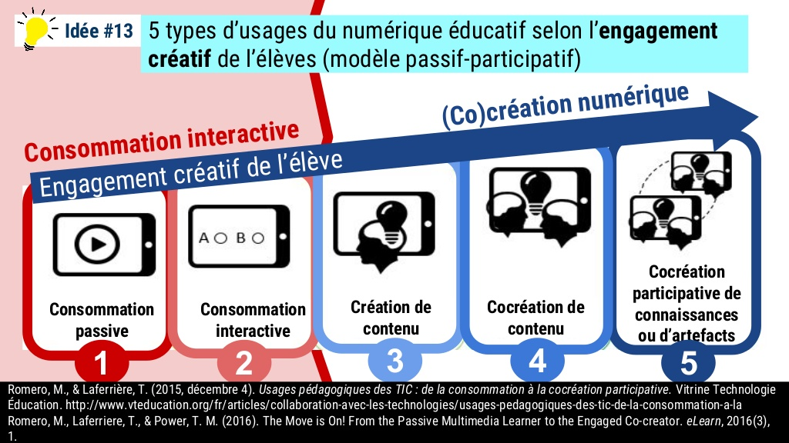

Slide 8
Des outils pour s’initier à la programmation
Code.org : http://code.org
Compte d’enseignant, on suit les élèves dans leurs défis.
Run Marco : https://www.allcancode.com/web
Si les élèves aiment ce type d’activité, c’est un autre outil
ScratchJr, application sur tablette pour le préscolaire et le premier cycle : https://itunes.apple.com/us/app/scratchjr/id895485086?mt=8

Slide 9
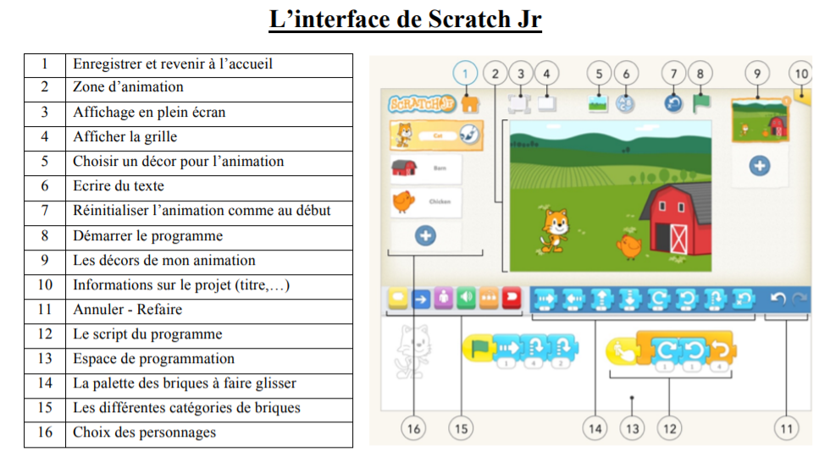

Slide 10



Défi 0 :
-Changer le Sprite (personnage)
-Ajouter un arrière-plan
-Ajouter le plan cartésien
Défi 1 : Déplacer une voiture en ville,
guide
Défi 2 : Faire danser des personnages, guide
Autres défis dans Campus.recit.qc.ca
Défi 7 : Discussion entre personnage,
guide

Slide 11
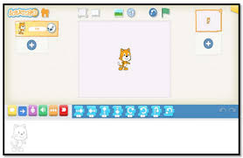
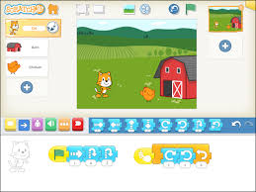
Exploration Missions (vidéos et aide) sous la colonne 2e année
http://bit.ly/progCSC
Présenter la tablette sur TNI :
Airserver, AirDrop, AppleTv ou connecteur

Slide 12
Ressources :
Les blocs de ScratchJr
Référentiel et les blocs d’actions
Leçons de programmation en math
Exemples de la PDA en mathématique
Autoformation Scratch Jr
Projet Code Montréal
Facebook : Les maths autrement
Article pour des activités débranchées

Slide 13
Demande d’un badge de participation en programmation
Lien du Campus Récit
-S’inscrire au cours
-Remplir la demande au bas avec le nom de la CSduRoy et la date de la formation
Lien pour la procédure complète

Slide 14

Merci !
Pour d’autres informations : sonya.fiset@recitmst.qc.ca
equipe@recitmst.qc.ca
Service national du RÉCIT MST 2019 CC BY-NC-SA

Slide 15
Compétences clés de cette formation
Identifier des éléments essentiels de l’intention pédagogique d’intégrer la programmation aux activités d’enseignement-apprentissage de la mathématique ;
Comprendre la programmation par blocs avec les jeux Blockly ;
Comprendre le fonctionnement de l’application ScratchJr ;
Comprendre le fonctionnement du site scratch.mit.edu ;
Sélectionner une application en regard de ses intérêts et des compétences visées par le domaine de la mathématique et le PFEQ ;
Intégrer les bases de la programmation ;
Planifier des activités d’accompagnement pédagogique en salle de classe ou en laboratoire ;

